Slide 1

第十八章
直流稳压电源
(1-<number>)

Slide 2

第十八章 直流稳压电源
§ 18.1 整流电路
§ 18.2 滤波器
§ 18.3 直流稳压电源
(18-<number>)

Slide 3
变压
整流
滤波
稳压
交流电源
负载
u₁
u₂
u₃
u₄
u_{o}
电源变压器: 将交流电网电压u₁变为合适的交流电压u₂。
整流电路: 将交流电压u₂变为脉动的直流电压u₃。
滤波电路: 将脉动直流电压u₃转变为平滑的直流电压u₄。
稳压电路: 清除电网波动及负载变化的影响,保持输出电压u_{o}的稳定。
功能：把交流电压变成稳定的大小合适 的直流电压
(18-<number>)

Slide 4
18.1 整流电路
整流电路——将大小和方向都变化的交流电变为
单一方向脉动直流电
整流原理：
利用二极管的单向导电性
根据所需整流的交流电源不同进行分类：
单相半波整流
单相整流
整流电路
单相全波整流 （桥式）
三相半波整流
三相整流
三相桥式整流

Slide 5



18.1.1 单相半波整流电路
1. 电路结构
D
i_{o}
3. 工作波形
Tr
a
u
+
+
u
R_{L}
u_{o}
–
–
O
ωt
u_{o}
b
2. 工作原理
u 正半周，V_{a}>V_{b}，
二极管D导通；
O
u_{D}
u 负半周，V_{a}< V_{b}，
二极管D 截止 。
O
(18-<number>)

Slide 6
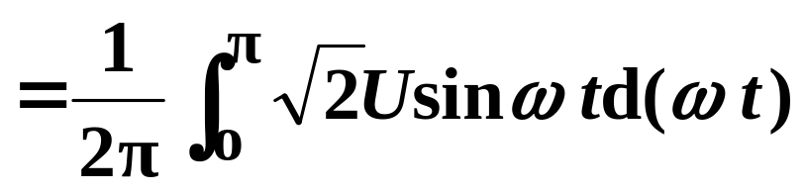
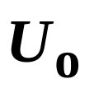

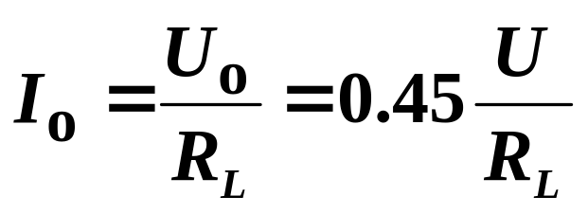
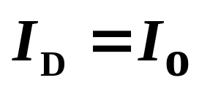
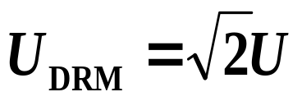
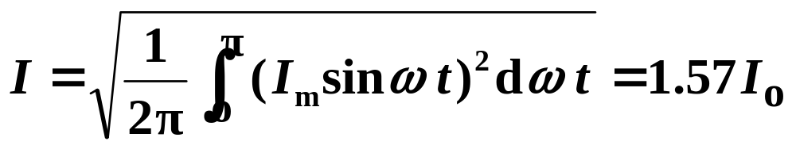
4. 参数计算
(1) 整流电压平均值 U_{o}
(2) 整流电流平均值 I_{o}
(3) 流过每管电流平均值 I_{D}
(4) 每管承受的最高反向电压 U_{DRM}
(5) 变压器副边电流有效值 I
(18-<number>)

Slide 7
5. 整流二极管的选择
平均电流 I_{D} 与最高反向电压 U_{DRM} 是选择整流二极管的主要依据。
选管时应满足：
I_{OM} >I_{D} ， U_{RWM} > U_{DRM}
反向工作峰值电压
最大整流电流
优点：结构简单，使用的元件少。
缺点：只利用了电源的半个周期，以电源利用率
低，输出的直流成分比较低；输出波形的脉动大；
变压器电流含有直流成分，容易饱和。
应用：只用在要求不高，输出电流较小的场合。
(18-<number>)

Slide 8
18.1.2 单相桥式整流电路
1. 电路结构
3. 工作波形
i_{o}
u
a
⊕
+
4
1
+
⊕
u
u_{o}
R_{L}
－
–
3
2
u_{o}
b
–
－
2. 工作原理
ωt
u 正半周，V_{a}>V_{b}，二极管 D₁、 D₃ 导通， D₂、 D₄ 截止 。
u_{D}
ωt
u_{D2}u_{D4}
(18-<number>)

Slide 9
18.1.2 单相桥式整流电路
1. 电路结构
3. 工作波形
i_{o}
u
a
+
4
1
－
⊕
+
u
⊕
u_{o}
R_{L}
–
3
2
u_{o}
b
–
－
2. 工作原理
ωt
u 正半周，V_{a}>V_{b}，二极
管 1、3 导通，2、4 截止 。
u_{D}
ωt
u_{D2}u_{D4}
u_{D1}u_{D3}
u 负半周，V_{a}<V_{b}，二极
管 2、4 导通，1、3 截止 。
(18-<number>)

Slide 10
电路组成
Tr
a
+
+
+
D4
D1
u₁
u₂
R_{L}
u_{O}
-
-
D3
D2
b
-
Tr
D1 D2
＋
u_{O}
－
+
+
＋
u₂
－
+
u₁
u₂
u_{O}
R_{L}
R_{L}
-
-
-
D4 D3

Slide 11
二、工作原理
讨论时都把二极管当成理想二极管
I_{L1}
u₂
D1 D2
＋
u_{o}
－
＋
u₂
－
a
O
ωt
R_{L}
b
I_{L}
I_{L1}
D4 D3
O
ωt
u₂ 正半周， a点电位高于b点电位
D1 和 D3 正偏导通， D2和D4反偏截止。
电流IL₁通路：a→ D1 → R_{L} → D3 → b 。
u_{O}= u₂ ,这时R_{L}负载上得到一个半波电压。

Slide 12
二、工作原理
I_{L2}
u₂
D1 D2
＋
u_{O}
－
－
u₂
+
a
O
ωt
R_{L}
b
I_{L}
I_{L1}
I_{L2}
D4 D3
O
ωt
u₂ 负半周，b点电位高于a点电位，
D2 和 D4 正偏导通，D1和D3反偏截止
电流IL₂通路：b→ D2 → R_{L} → D4 → a 。
u_{O}=－u₂ ，同样在RL负载上得到一个半波电压；

Slide 13
u₂
由此可见，在交流输入电压的一个周期T内，都有同一方向的电流I_{L}流过负载。
一个周期内，四只二极管两两交替导通，I_{L}=I_{L1}+I_{L2}，在负载上得到全波脉动的直流电压和电流，如图示。
O
ωt
u_{O}
i_{L}
O
ωt
T
所以单相桥式整流电路属于全波整流类型，也称为单相桥式全波整流电路

Slide 14
结论：
①单相桥式整流电路共有四个二极管，在交流电的一个周期内它们是两两交替导通的,每个二极管只导通了半个周期。
所以，流过每个二极管的电流I_{D}是负载电流I_{L}的一半。
②若需输出电压方向相反的直流电源，电路形式同上，只需把其中的二极管的二个管脚极性颠倒即可。

Slide 15
1. 负载直流电压
3. 二极管平均电流
∫
π
1
π
1
2
U_{O}= √2 U₂sinωtd(ωt)
0
I_{D}= I_{O}
2√ 2
π
= U₂
4. 二极管反向电压
U_{Rm}=√ 2 U₂
U_{O} = 0.9U₂
2. 负载直流电流
5. 整流元件的选择
U_{O}
R_{L}
I_{F}≥I_{D}
I_{O}=
U_{R}≥U_{Rm}

Slide 16
[例8.4.1] 一桥式整流电路，已知负载电阻 R_{L}=240 Ω ，负载所需直流电压 = 12 V，电源变压器一次电压 U₁ = 220 V。试求该电路正常工作时的负载电流 、二极管平均电流 I_{D} 和变压器的电压比 k。
[解] 负载直流电流
U_{O}
12
I_{O}=
= A = 0.05 A
R_{L}
240
二极管平均电流
1
2
1
2
I_{D}= I_{O} = ×0.05 A = 0.025 A
变压器的二次电压
U_{o}
0.9
12
0.9
U₂= = V = 13.33 V
变压器的电压比
U₁
U₂
220
13.33
k = = = 16.5

Slide 17
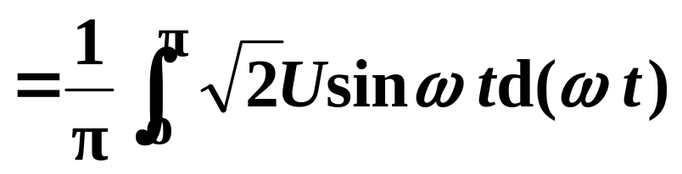

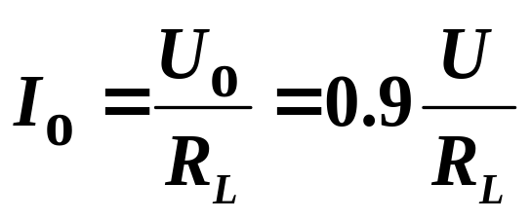
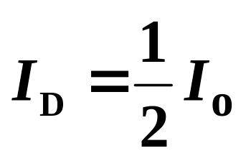
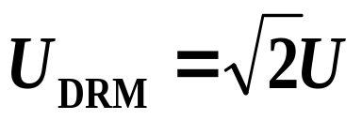
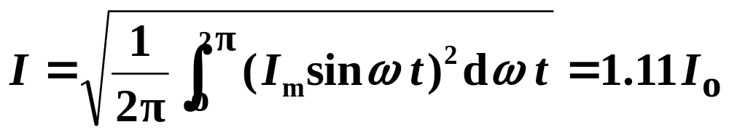
4. 参数计算
(1) 整流电压平均值 U_{o}
(2) 整流电流平均值 I_{o}
(3) 流过每管电流平均值 I_{D}
(4) 每管承受的最高反向电压 U_{DRM}
(5) 变压器副边电流有效值 I
(18-<number>)

Slide 18
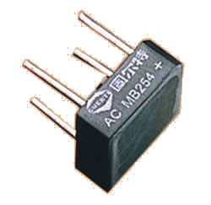
∼
桥式整流电路的优点：
u₂
–
+
u_{L}
(1) 输出直流电压高；
(2) 脉动较小；
(3) 二极管承受的最大反向电压较低；
(4) 电源变压器得到充分利用。
∼
目前，半导体器件厂已将整流二极管封装在一起，制成单相及三相整流桥模块，这些模块只有输入交流和输出直流引线。减少接线，提高了可靠性，使用起来非常方便。
(18-<number>)

Slide 19
试分析图示桥式整流电路中的二极管D₂ 或D₄ 断开时负载电压的波形。如果D₂ 或D₄ 接反，后果如何？如果D₂ 或D₄因击穿或烧坏而短路，后果又如何？
u
D₂
D₁
+
ω
+
t
~
u
o
_
R_{L}
u_{o}
π
2π
3π
4π
_
D₃
D₄
u_{o}
ω
o
t
π
2π
3π
4π
解：当D₂或D₄断开后
电路为单相半波整流电路。正半周时，D₁和D₃导通，负载中有电流过，负载电压u_{o}=u；负半周时，D₁和D₃截止，负载中无电流通过，负载两端无电压， u_{o} =0。
(18-<number>)

Slide 20
D₂
D₁
+
+
~
u
R_{L}
u_{o}
_
_
D₃
D₄
如果D₂或D₄接反
则正半周时，二极管D₁、D₄或D₂、D₃导通，电流经D₁、D₄或D₂、D₃而造成电源短路，电流很大，因此变压器及D₁、D₄或D₂、D₃将被烧坏。
如果D₂或D₄因击穿烧坏而短路
则正半周时，情况与D₂或D₄接反类似，电源及D₁或D₃也将因电流过大而烧坏。
(18-<number>)

Slide 21
图 5 是一个电热毯电路。开关在“ 1 ”的位置是低温档。 220 伏市电经二极管后接到电热毯，因为是半波整流，电热毯两端所加的是约 100 伏的脉动直流电，发热不高，所以是保温或低温状态。开关扳到“ 2 ”的位置， 220 伏市电直接接到电热毯上，所以是高温档。
1
SA
220V
2
(18-<number>)

Slide 22
几种常见的整流电路
小 结
请见书：P156 ~ 157
重点：单相半波、单相桥式
(18-<number>)

Slide 23
§18.2 滤波电路
交流
电压
整流
脉动
直流电压
滤波
直流
电压
滤波电路的结构特点: 电容与负载 R_{L} 并联，或电感与负载R_{L}串联。
原理：利用储能元件电容两端的电压（或通过电感中的电流）不能突变的特性, 滤掉整流电路输出电压中的交流成份，保留其直流成份，达到平滑输出电压波形的目的。
(18-<number>)

Slide 24

18.2.1 电容滤波器
1. 电路结构
3. 工作波形
u
D
i
i_{o}
a
+
i_{c}
+
O
+
= u_{C}
ωt
u
R_{L}
u_{o}
u_{o}
C
–
–
b
O
ωt
u >u_{C}时，二极管导通，电源在给负载R_{L}供电的同时也给电容充电， u_{C} 增加，u_{o}= u_{C} 。
u <u_{C}时，二极管截止，电容通过负载R_{L} 放电，u_{C}按指数规律下降， u_{o}= u_{C} 。
(18-<number>)

Slide 25
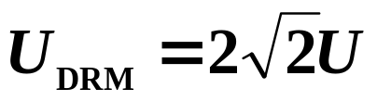
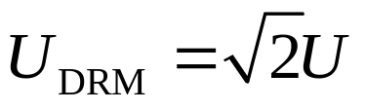
D
i
i_{o}
u
a
+
i_{c}
+
+
u
R_{L}
u_{o}
O
C
ωt
–
–
u_{o}
b
O
ωt
负载R_{L} 开路时，
二极管承受的最高反向电压
i_{o}
a
+
4
1
+
u
C
半波
桥式、全波
–
3
2
b
(18-<number>)

Slide 26
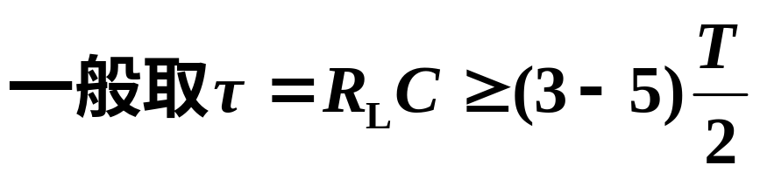
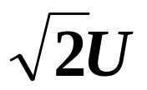
4. 电容滤波电路的特点
(1) 输出电压的脉动程度与平均值U_{o}与放电时间
常数R_{L}C有关。
R_{L}C 越大 → 电容器放电越慢
→ 输出电压的平均值U_{o} 越大，波形越平滑。
为了得到比较平直的输出电压
(T — 电源电压的周期)
近似估算取： U_{o} = 1. 2 U ( 桥式、全波）
U_{o} = 1. 0 U （半波）
当负载R_{L} 开路时，U_{O} ≈
(18-<number>)

Slide 27
(2) 外特性曲线
整流电路的输出电压U_{o}与输出电流I_{o} 的变化关系
U_{o}
输出波形随负载电阻 R_{L} 或 C 的变化而改变, U_{o} 也随之改变。
1.4U
有电容滤波
0.45U
无电容滤波
I_{O}
o
结论：电容滤波电路适用于输出电压较高，负载电流较小且负载变动不大的场合。
(18-<number>)

Slide 28
(3) 流过二极管的瞬时电流很大
R_{L}C 越大→Ｕ_{O} 越高，I_{O} 越大→整流二极管导通时间越短→ i_{D} 的峰值电流越大。
u_{o}
选管时一般取：
I_{OM} =2 I_{D}
O
ωt
i_{D}
最大整流电流
O
ωt
(18-<number>)

Slide 29
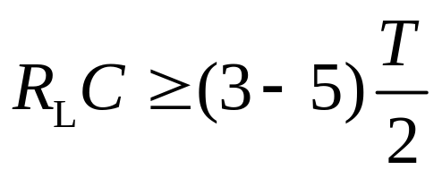
电容滤波电路选电容
近似估算取： U_{o} = 1. 2 U ( 桥式、全波）
U_{o} = 1. 0 U （半波）
选管二极管D时一般取：
I_{OM} =2 I_{D}
二极管承受的最高反向电压
半波
桥式、全波
(18-<number>)

Slide 30
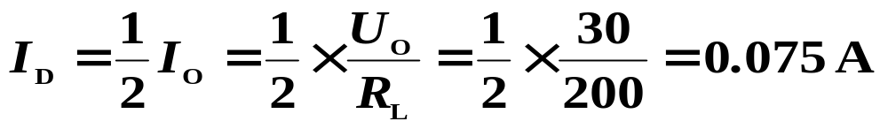
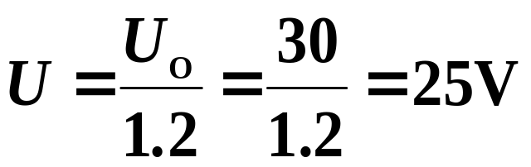
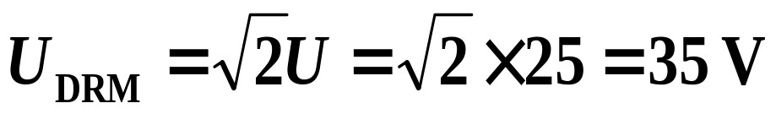
例：有一单相桥式整流滤波电路，已知交流电源频率 f=50Hz，负载电阻 R_{L} = 200Ω，要求直流输出电压U_{o}=30V，选择整流二极管及滤波电容器。
解：1. 选择整流二极管
+
+
~
+
u
C
u_{o}
流过二极管的电流
R_{L}
–
–
近似估算取：
U_{o} = 1. 2 U
变压器副边电压的有效值
二极管承受的最高反向电压
可选用二极管2CP11
I_{OM} =100mA U_{RWM} =50V
(18-<number>)

Slide 31
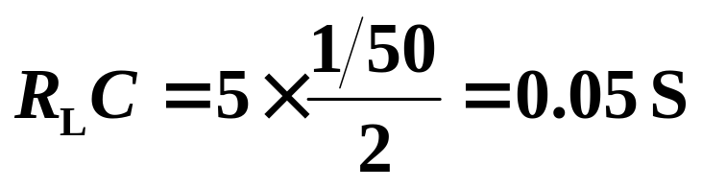
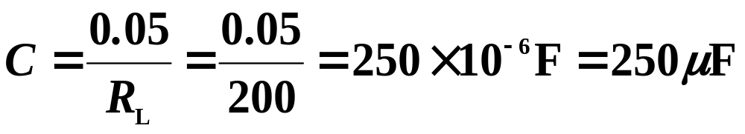
例：有一单相桥式整流滤波电路，已知交流电源频率 f=50Hz，负载电阻 R_{L} = 200Ω，要求直流输出电压U_{o}=30V，选择整流二极管及滤波电容器。
+
+
解：2. 选择滤波电容器
+
~
u
C
R_{L}
u_{o}
取 R_{L}C = 5 × T/2
–
–
已知R_{L} = 200Ω
可选用C=250μF，耐压为50V的极性电容器
(18-<number>)

Slide 32
18.2.2 电感电容滤波器(LC滤波器)
1. 电路结构
L
u₁
u₂
R_{L}
u_{o}
C
u_{o1}
2. 滤波原理
对直流分量: X_{L}=0 相当于短路,电压大部分降在R_{L}上。
对谐波分量: f 越高，X_{L} 越大,电压大部分降在X_{L}上。
在输出端得到比较平滑的直流电压。
(18-<number>)

Slide 33
L
u₁
u₂
R_{L}
u_{o}
C
u_{o1}
3. 适用范围
适用于电流较大、要求输出电压脉动很小的场合，高频时更合适。在电流较大、负载变动较大、且对输出电压脉动要求不太高的场合，可去除电容，采用电感滤波。
缺点：电感铁芯笨重，体积大，易造成输出电压下降。
(18-<number>)

Slide 34
18.2.3 π型滤波器
1. π 型LC滤波电路
L
u_{o1}
u₁
u₂
R_{L}
u_{o}
C₁
C₂
如果要求输出电压的脉动更小，可采用π 型LC 滤波器。其滤波效果比LC滤波器好，输出电压也有提高，但整流管的冲击电流较大。
(18-<number>)

Slide 35
2. π 型RC滤波电路
R
u₁
u₂
u_{o1}´
R_{L}
u_{o}
C₁
C₂
为经济起见，L 可用 R 替代，从而构成π 型 RC 滤波器。R 越大，C2 越大，滤波效果越好。此电路主要适用于负载电流较小、要求输出电压脉动很小的场合。
(18-<number>)

Slide 36

18.3 直流稳压电源
由于经整流、滤波以后的输出电压往往还会随交流电源电压的波动、负载的波动而变化，因此在要求高的场合还需进行稳压。
(18-<number>)

Slide 37
稳压电路
一、稳压二极管
又称为齐纳二极管。为面结型硅二极管。
I/mA
特点：
工作在反向击穿区，因此稳压二极管在工作时应反向连接，即（二极管的正极连接电源的负极，二极管的负极连接电源的正极）。
击穿
电压
正向
特性
U_{Z}
O
U/V
I_{Zmin}
反向
特性
I_{Zmax}
反向击穿特性陡。（电流大范围变化时，稳压管两端的电压几乎不变）

Slide 38
常用稳压电路
(小功率设备)
稳压管
稳压电路
线性
稳压电路
开关型
稳压电路
电路最简单，但是带负载能力差，一般只用于提供基准电压，不作电源使用。
效率较高，目前用的也比较多，但因学时有限，这里不做介绍。
讨论
重点
(18-<number>)

Slide 39
18.3.1 稳压管稳压电路
限流调压
1. 电路
I_{R}
I_{O}
R
+
+
I_{z}
+
u
+
稳压电路
C
U_{I}
D_{Z}
R_{L}
U_{O}
–
–
–
2. 工作原理
I
U_{Z}
U_{O} = U_{Z} I_{R} = I_{O} + I_{Z}
U
设U_{I}一定，负载R_{L}变化
R_{L}↓(I_{O}↑)→ I_{R} ↑
→ U_{O} (U_{Z} ) ↓
→ I_{Z}↓
U_{O} 基本不变← I_{R} (I_{R}R) 基本不变
←
(18-<number>)

Slide 40
1. 电路
I_{R}
I_{O}
R
+
+
I_{z}
+
I
u
+
U_{Z}
C
U_{I}
D_{Z}
R_{L}
U_{O}
–
U
–
–
2. 工作原理
U_{O} = U_{Z} I_{R} = I_{O} + I_{Z}
设负载R_{L}一定， U_{I} 变化
选管原则：
U_{Z} = U_{O}
I_{ZM} = ( 1.5~5 )I_{OM}
U_{I} = ( 2~3 )U_{O}
U_{I}↑→ U_{Z} ↑
→ I_{Z} ↑
→ I_{R} ↑
U_{O} 基本不变← I_{R}R ↑
←
(18-<number>)

Slide 41
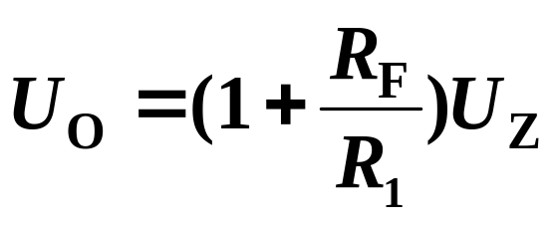
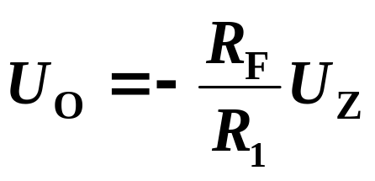
18.3.2 恒压源
由稳压管稳压电路和运算放大器可组成恒压源。
+U
R_{F}
R_{F}
+U
R₁
R
R
Δ
∞
R₁
–
Δ
∞
R₂
+
+
–
+
+
+
+
+
+
R_{L}
U_{O}
D_{Z}
U_{Z}
U_{O}
D_{Z}
U_{Z}
–
R₂
R_{L}
–
–
–
反相输入恒压源
同相输入恒压源
改变 R_{F} 可调恒压源的输出电压。
稳压二极管的输出电压是固定的，恒压源的电压是可调的。
(18-<number>)

Slide 42

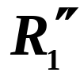
18.3.3 串联型稳压电路
1. 电路结构
串联型稳压电路由基准电压、比较放大、取样电路和调整元件四部分组成。
+
U
CE
T
R₁
+
∞
R₃
+
–
+
U_{i}
+
+
+
R_{L}
U_{O}
+
–
U_{B}
U_{f}
–
U_{Z}
D_{Z}
R₂
–
–
–
调整元件
比较放大
基准电压
取样电路
(18-<number>)

Slide 43
2. 稳压过程
+
U
T
CE
调整管：
U_{O}变化量经运放放大后可调整晶体管的U_{CE} ，以达稳压目的。
R₁
+
∞
R₃
–
+
U_{I}
+
+
+
+
R_{L}
U_{O}
+
–
U_{B}
U_{f}
R₂
–
U_{Z}
D_{Z}
–
–
–
当由于电源电压或负载电阻的变化使输出电压U_{O} 升高时，有如下稳压过程：
U_{O}↑
U_{f} ↑
U_{B} ↓
I_{C} ↓
U_{CE} ↑
U_{O}↓
由于引入的是串联电压负反馈，故称串联型稳压电路。
(18-<number>)

Slide 44
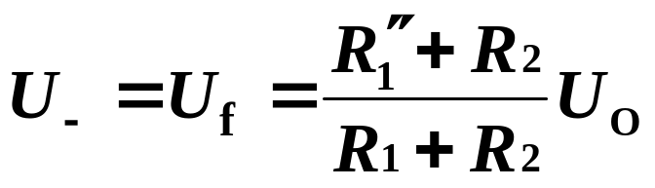
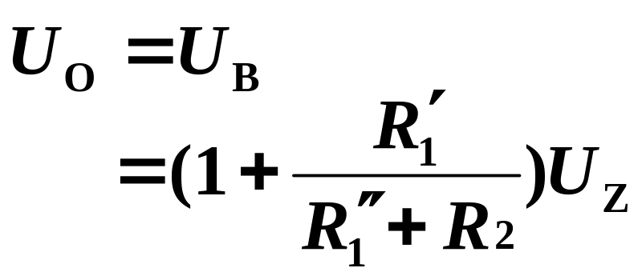
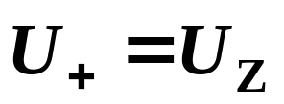
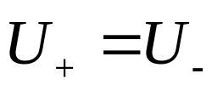
3. 输出电压及调节范围
I_{O}
T
R₁
可以扩大 输出电流的变化范围
+
∞
R₃
+
–
+
U_{i}
+
+
+
R_{L}
U_{O}
+
–
U_{B}
U_{f}
–
U_{Z}
D_{Z}
R₂
–
–
–
输出电压
(18-<number>)

Slide 45
18.3.4 集成稳压电源
单片集成稳压电源，具有体积小,可靠性高,使用灵活,价格低廉等优点。
最简单的集成稳压电源只有输入，输出和公共引出端,故称之为三端集成稳压器。
1. 分类
输出正电压
78XX
三端稳压器
输出固定电压
输出负电压
79XX
XX两位数字为输出电压值
输出可调电压
（1. 25 ~ 37 V 连续可调）
(18-<number>)

Slide 46
1端: 输入端
2端: 公共端
3端: 输出端
1端: 公共端
2端: 输入端
3端: 输出端
3
3
2
2
1
1
W7800系列稳压器外形
W7900系列稳压器外形
(18-<number>)

Slide 47
5. 三端固定输出集成稳压器的应用
(1) 输出为固定电压的电路
输出为固定正电压时的接法如图所示。
1
2
W7805
+
_
+
_
输入与输出之间的电压不得低于3V！
3
U_{i}
C_{i}
C_{O}
U_{O}
用来抵消输入端接线
较长时的电感效应，
防止产生自激振荡。
即用以改善波形。
为了瞬时增减负载电流
时，不致引起输出电压
有较大的波动。即用来
改善负载的瞬态响应。
(18-<number>)

Slide 48
(2)同时输出正、负电压的电路
1
2
W7815
+15V
+
3
C_{O}
24V
C
C_{i}
1μF
1000μF
0.33μF
220V
+
C_{i}
C_{O}
C
24V
0.33μF
1
1μF
1000μF
W7915
– 15V
3
2
(18-<number>)

Slide 49
（3）提高输出电压的电路
1
2
W78XX
+
_
+
_
+
_
3
U_{XX}
R
U_{I}
C_{i}
C_{O}
U_{O}
+
_
U_{Z}
D_{Z}
U_{XX}: 为W78XX
固定输出电压 U_{O}= U_{XX} + U_{Z}
(18-<number>)

Slide 50
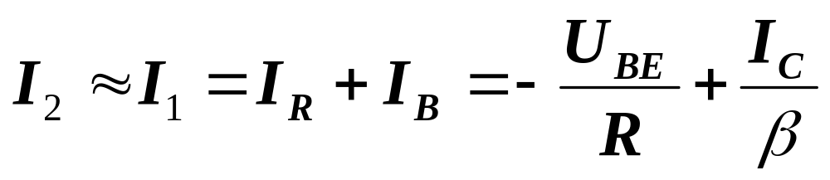
（4）提高输出电流的电路
I_{C}
T
I_{O}
I_{B}
R
1
2
+
_
W78XX
I₁
I₂
+
_
I_{R}
3
U_{I}
C_{i}
C_{O}
U_{O}
I_{O}= I₂ + I_{C}
电阻的取值应使功率管只能在输出电流较大时才导通
(18-<number>)

Slide 51
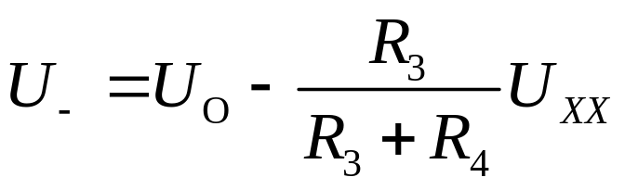
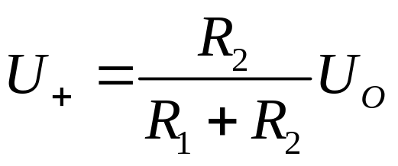
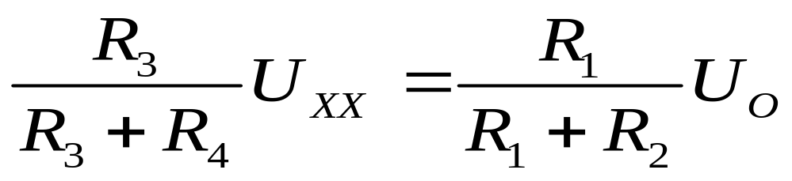
(5)输出电压可调电路
分析关键
引入负反馈
W78XX
+
+
+
R
3
C
1
U
XX
R
4
-
U
I
-
R
U
O
1
+
+
C
O
R
2
-
-
(18-<number>)

Slide 52
结 束
(1-<number>)

